Slide 1


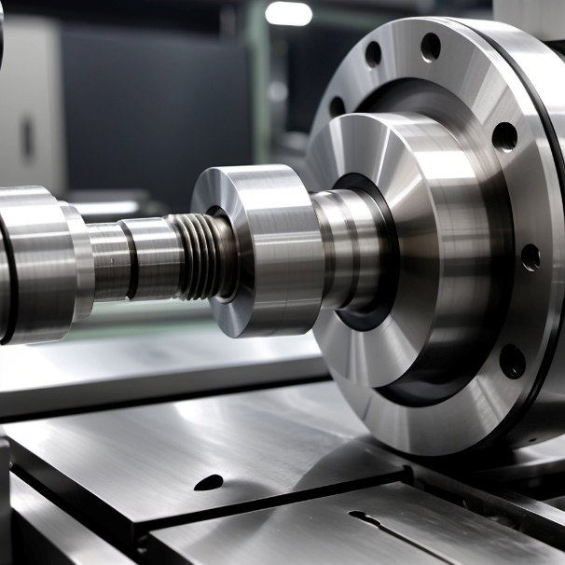
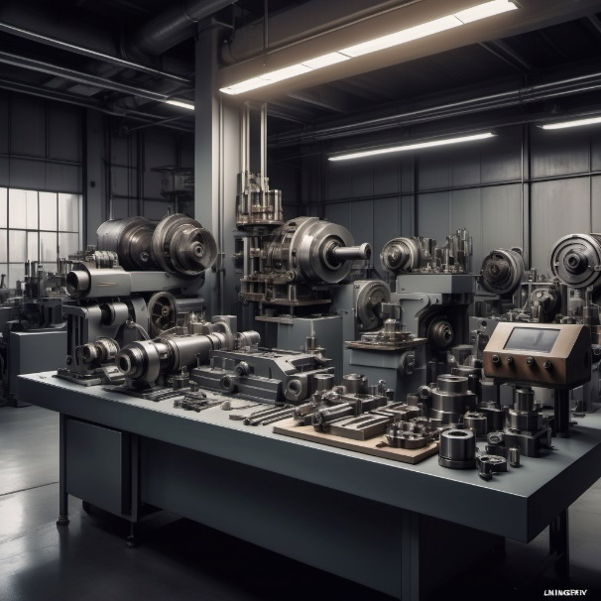

폴리메카닉스 중급 기술 교육
일정 : 4월 21일(화) ~ 4월 24일(금)
전수 과정 분류(NCS 분류)
15.기계 03.기계조립.관리 01.기계조립 01.기계수동조립

Slide 2

폴리메카닉스 고급 기술 교육
전수 과정 분류(NCS 분류)
15.기계 03.기계조립.관리 01.기계조립 01.기계수동조립
[과정 개요] 본 교육과정에서는 예비 숙련 기술인을 대상으로 폴리메카닉스 직종에 대한 정밀기계가공∙측정∙조립∙공압전기제어 지식과 실습을 익히고 이를 기반으로 하여 기계 및 자동화를 이해하고 제작할 수 있다.
시 간: 4일, 24시간
개설 인원 : 30명
합숙 여부 : 합숙 가능
기술 수준 : 중
전수 위원 소개
성명 : 이승준 | 경력
사진 | 현 소속(직책) : 삼성전자(주) / Senior Professional 주요 경력 - 제 42회 국제기능올림픽 폴리메카닉스 은메달 (2013) - 삼성전자㈜ 금형 제작 및 설계 (2014~2018) - 삼성전자㈜ 폴리메카닉스 직종 코치 (2019~현재) - 전국기능경기대회 심사위원/부심사장/심사장 (2016~2025) - 국제기능올림픽 지도위원 (2026)
참고 교재
교재명 | 저자 | 비고
자체 교재 | - | 자체제작 교재 사용
과정 평가표
* 미흡이 3개 이상인 경우 미수료
모듈명 | 세부 내용 | 미흡 | 보통 | 우수
작업계획수립 | 작업계획수립이란 밀링∙선반∙조립작업의 전반적인 내용을 이해하고 작업을 최대한 효율적으로 수행하기 위해 작업을 계획∙수립하는 능력이다. | ① | ② | ③
밀링 가공 | 밀링가공에서 도면을 파악하고 수행하는 전반적인 작업 수행 능력이다. | ① | ② | ③
선반 가공 | 선반가공에서 도면을 파악하고 수행하는 전반적인 작업 수행 능력이다. | ① | ② | ③
정밀 측정 | 정밀측정이란 기계가공에서 대상물의 가공결과를 정밀측정기를 이용하여 정략적으로 나타내는 능력이다. | ① | ② | ③
정밀 조립 및 설치 | 정밀 조립 및 설치란 부품간의 간섭∙누적공차를 고려하여 구동장치가 원활히 작동하게 조립하는 능력이다. | ① | ② | ③
전기공압 회로도 설계 | 전기공압 회로도 설계란 전기와 공압을 활용하여 요구사항에 맞게 회로도를 설계하는 능력이다 | ① | ② | ③
전기공압장치 조립 | 전기공압 회로도 조립이란 전기와 공압을 활용하여 요구사항에 맞게 회로도를 조립하는 능력이다 | ① | ② | ③

Slide 3
폴리메카닉스 고급 기술 교육
전수 과정 분류(NCS 분류)
15.기계 03.기계조립.관리 01.기계조립 01.기계수동조립
[과정 개요] 본 교육과정에서는 예비 숙련 기술인을 대상으로 폴리메카닉스 직종에 대한 정밀기계가공∙측정∙조립∙공압전기제어 지식과 실습을 익히고 이를 기반으로 하여 기계 및 자동화를 이해하고 제작할 수 있다.
시 간: 4일, 24시간
개설 인원 : 30명
합숙 여부 : 합숙 가능
기술 수준 : 중
대 상
폴리메카닉스 직종 관련 기술 습득이 필요하고,해당 직종 지방기능경기대회 참가 이력이 있는 자
모 집 인 원
학교 당 최대 3명, 최대 40명
교 육 장 소
글로벌숙련기술진흥원 1층 기계실
교육목표(수행 준거)
효율적인 작업계획 수립 및 이행을 위해 관련 기술 능력을 함양.
훈련결과에 대해 자체적으로 진단 및 평가를 수행하여 자기 발전을 도모
교육 시간표
일차 (시간) | 과목명 | 세부 내용 | NCS 능력단위
1일차 (4H) | 작업계획, 문제점 및 해결방안 관리 | 수강생들 본인이 작업했던 결과물에 대해 정확히 진단이 되어 있는지 확인을 받고 미흡한 부분을 보완하여 향후 진단 및 평가의 능력을 향상한다. | 작업계획수립
2일차 (8H) | 정밀 조립 및 설치 | 강사는 직접 출제한 과제를 배부 및 설명하고, 수강생들은 이를 분석하여 본인 작업에 적용하기 위한 공정계획을 수립한다. | 기계부품조립 조립도면해독 육안검사 정밀측정
3일차 (8H) | 정밀 조립 및 설치 | 강사는 직접 출제한 과제를 배부 및 설명하고, 수강생들은 이를 분석하여 본인 작업에 적용하기 위한 공정계획을 수립한다. | 기계부품조립 조립도면해독 육안검사 정밀측정
4일차 (4H) | 정밀 조립 및 설치 채점 | 강사는 직접 출제한 과제를 배부 및 설명하고, 수강생들은 이를 분석하여 본인 작업에 적용하기 위한 공정계획을 수립한다. | 기계부품조립 조립도면해독 육안검사 정밀측정

Slide 4
폴리메카닉스 고급 기술 교육
전수 과정 분류(NCS 분류)
15.기계 03.기계조립.관리 01.기계조립 01.기계수동조립
[과정 개요] 본 교육과정에서는 예비 숙련 기술인을 대상으로 폴리메카닉스 직종에 대한 정밀기계가공∙측정∙조립∙공압전기제어 지식과 실습을 익히고 이를 기반으로 하여 기계 및 자동화를 이해하고 제작할 수 있다.
시 간: 4일, 24시간
개설 인원 : 30명
합숙 여부 : 합숙 가능
기술 수준 : 중
교과 훈련 시간
총 시간(%) | NCS 전공 교과(%) | 비 NCS 교과(%)
24시간(100%) | 24시간(100%) | 시간( %)
교과목 구성
구분 |  |  | 교과목명(모듈명) | 능력단위 분류번호, 능력단위명(단원명) | 훈련시간
총계 |  |  |  |  | 24
NCS 전공 교과 | 소계 |  |  |  | 24
 | 실습 | 작업계획, 문제점 및 해결방안 관리 |  | 1502010101_14v2 작업계획수립 | 4
 |  | 정밀 조립 및 설치 |  | 1503010106_16v4 기계부품조립 1503010111_16v4 조립도면해독 1502010503_14V2 육안검사 1502010505_18v3 정밀측정 | 8
 |  | 정밀 조립 및 설치 |  | 1503010106_16v4 기계부품조립 1503010111_16v4 조립도면해독 1502010503_14V2 육안검사 1502010505_18v3 정밀측정 | 8
 |  | 정밀 조립 및 설치 |  | 1503010106_16v4 기계부품조립 1503010111_16v4 조립도면해독 1502010503_14V2 육안검사 1502010505_18v3 정밀측정 | 4
비 NCS 교과 | 소계 |  |  |  | 0
 | 실습 |  |  |  | 0
훈련 교과목 운영 로드맵
일차 | 교과 구분
 | NCS 전공 교과 | 비 NCS 교과
1일차(4H) | 작업계획, 문제점 및 해결방안 관리
2일차(8H) | 정밀 조립 및 설치
3일차(8H) | 정밀 조립 및 설치
3일차(4H) | 정밀 조립 및 설치

Slide 5
폴리메카닉스 고급 기술 교육
전수 과정 분류(NCS 분류)
15.기계 03.기계조립.관리 01.기계조립 01.기계수동조립
[과정 개요] 본 교육과정에서는 예비 숙련 기술인을 대상으로 폴리메카닉스 직종에 대한 정밀기계가공∙측정∙조립∙공압전기제어 지식과 실습을 익히고 이를 기반으로 하여 기계 및 자동화를 이해하고 제작할 수 있다.
시 간: 4일, 24시간
개설 인원 : 30명
합숙 여부 : 합숙 가능
기술 수준 : 중
선수 지참 리스트
일련번호 | 시설 및 장비명 | 규격(치수) | 단위 | 수량 | 비고
1 | 보호구 | 보안경, 안전화 | PC | 1
2 | 2과제 가공품 | 도면 참고하여 완성 가공하여 지참 | SET | 1
3 | 2과제 조립품 | 도면 참고하여 규격에 준하는 부품 지참 | SET | 1
4 | 2과제 지참공구 | 직종설명서 참고 | SET | 1
5 | 2과제 지참측정기 | 직종설명서 참고 | SET | 1
6 | 2과제 작업대 | 직종설명서 참고 | PC | 1
7 | 2과제 탁상바이스 | 직종설명서 참고 | PC | 1
8 | 2과제 정반 | 직종설명서 참고 | PC | 1
1학교 1SET 지참 요망(학교 별 교대 실습 진행 예정)

